Slide 1
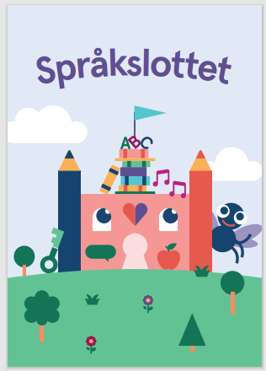
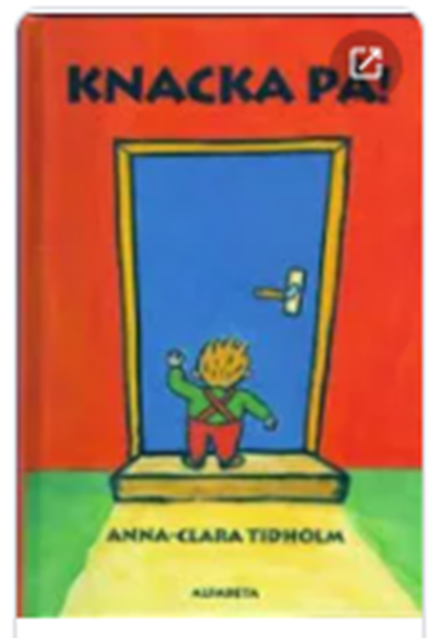
”Knacka på hos alla barn i Sörmland”
Hembesök vid 8 månader

Slide 2
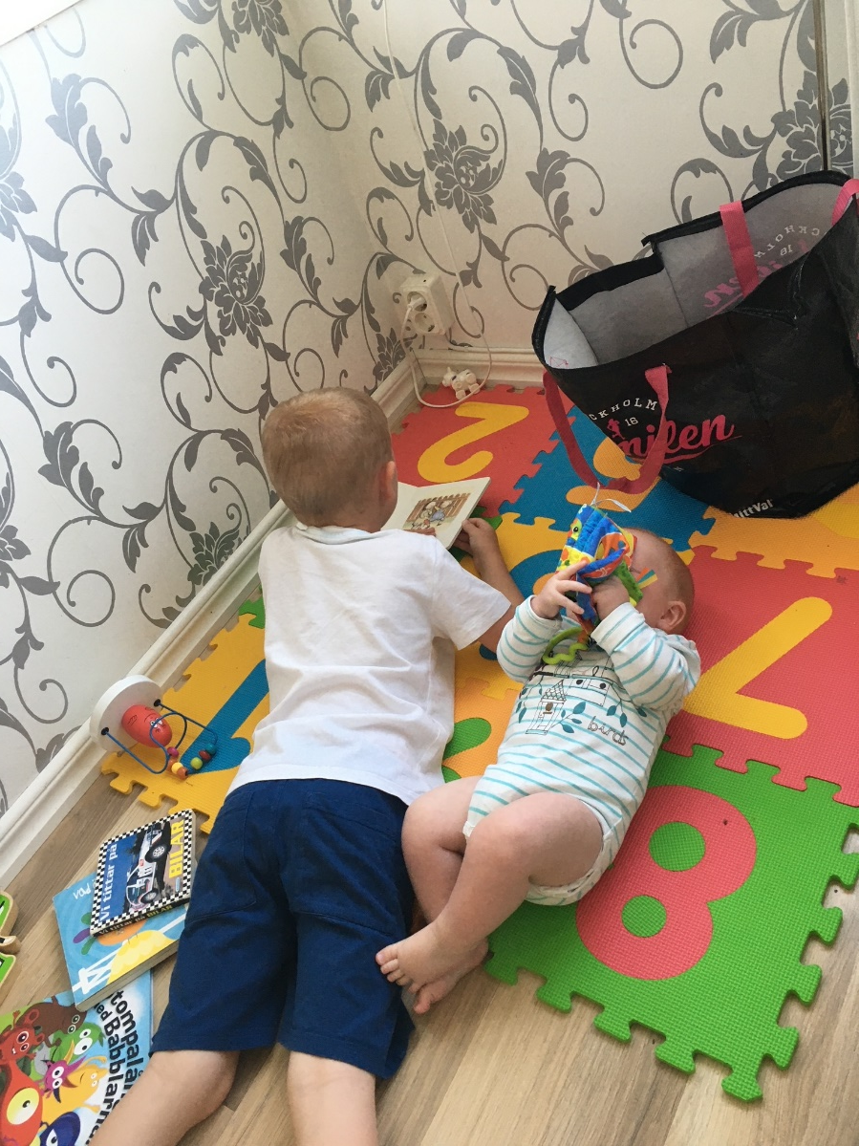
Läsning och barndom
Plocka fram ett positivt minne av läsning och barndom!
Vad gjorde att stunden kändes positiv?
Notes:
Jennies bild!
Intro till den nya rutinen. ”Plocka fram ett minne du har av böcker och barndom. Det kan antingen vara du själv som högläser med barn, eller ett minne från din egen barndom när någon läste för dig. Vilka positiva känslor kommer fram? Vad gjorde att stunden kändes positiv?”

Slide 3
Varför läsa med små barn?
Stärker relationen – Närhet, trygghet.
Stärker barnets fantasi och kreativitet
Ger ökad uthållighet och uppmärksamhet
Stärker ordförråd och grammatik
Ger barnet försprång inför senare läs- och skrivutveckling
Även positiva effekter på föräldern!
Notes:
Jennie!
-Läsning skapat lugn, trygghet för barnet att sitta nära. Dessutom; ju mer barn och förälder kommunicerar med varandra, desto starkare relation.
Böcker och sagor öppnar dörrar till nya världar. Ger barnet nya idéer – sätter igång fantasi.
När du läser högt pratar du ofta tydligare och långsammare. Det blir lättare för barnet att höra och lära sig nya ord. Dessutom ger läsning ett tillfälle att prata om känslor och om hur vi beter oss mot varandra. Då blir barnet bättre på att förstå både sig själv och andra.
En sjuttonåring som läst/lyssnat till texter regelbundet under sitt liv har ungefär 50.000-70.000 ord i sitt ordförråd. En som inte har gjort det har ungefär 15.000-17.000 ord. Redan vid sju års ålder kan skillnaden vara stor, vilket innebär att barn som läser och lyssnar till texter regelbundet får ett försprång redan från första skolåret.
Effekter på föräldrar!
Forskning visar att föräldrar som fått stöd i att läsa med sina barn använder dessa strategier även i andra samtal med barnet. Föräldrarna kände sig mindre stressade i sin föräldraroll och hade en mindre ”barsk” föräldrastil.

Slide 4
Utökat samarbete
Långvarigt samarbete med biblioteksutvecklingen som resulterat i gåvokort och gåvobok
Nu ytterligare samarbetet med Biblioteksutvecklingen som möjliggörs genom bidrag från Kulturrådet.
Notes:
Rutinen kring gåvokortet håller vi tillsvidare kvar som den är. Vi vet att gåvokortet bara används av ca: 30% av familjerna i Sörmland – når vi rätt barn? Hamnar boken bara på hyllan?
Genom att utöka bokgåvan med Knacka på hoppas vi nå alla med språkfrämjande insats
Knacka på vänder sig till barnet, både åldersmässigt men även materialet i boken är användarvänligt.

Slide 5
Språkslottet – fördjupad samverkan mellan bibliotek, barnhälsovård och förskola i Sörmland
Bokstartsprojekt
Skapa en kedja av språkfrämjande insatser för barn 0-3år.
- Hitta hållbara strukturer för samverkan.
Stärka alla yrkeskategorier i att arbeta språkstärkande och familjecentrerat.
Stärka föräldrarna i deras viktiga roll.
Notes:
Foldern! Läs dikten!
Kommer en egen hemsida under sommaren. Kick-off för alla inblandade tidigt i höst.

Slide 6
Syftet med hembesök 8 månader
Främja och bibehålla förtroendefulla relationer mellan barnhälsovården och familjen
Identifiera skydds- och riskfaktorer i barnets utveckling och uppväxtmiljö samt erbjuda hälsovägledning, föräldraskapsstöd och initiera insatser efter behov.
Notes:
Hembesök har en lång tradition och är en grundpelare i det hälsofrämjande och förebyggande arbetet inom barnhälsovården, vilket har haft stor betydelse för välfärdssamhället och folkhälsan i Sverige. Barnhälsovården kan vara den enda samhällsaktör som möter barnet och familjen det första levnadsåret.
Sedan 2014 ingår två universella hembesök i Barnhälsovårdens nationella program, ett hembesök när barnet är nyfött och ett när barnet är åtta månader.
Uppdaterade metoder och riktlinjer för hembesök 8 månader på RHB i februari 2022. Avsnittet beskriver betydelsen av det universella hembesöket vid 8 månader samt innehåll och arbetssätt.
Vid det universella hembesöket vid åtta månader ser BHV-sjuksköterskan barnet i sin vardag vilket ger förutsättningar att identifiera skydds-och riskfaktorer för barnets hälsa och utveckling. Hembesöket anpassas efter barns och föräldrars unika behov av stöd, och bidrar då till en jämställd och förtroendefull vårdrelation samt föräldrarnas delaktighet i olika hälsofrämjande och förebyggande insatser.
Förutsättningar för hembesöken är bland annat möjligheter till transport, dokumentation, tolk och bärbar utrustning m.m.

Slide 7
Hälsobesök 8 månader
Notes:
RHB tredelning är till för oss som stöd i arbetet.
Många olika ämnesområden är betydelsefulla för barns hälsa och utveckling. Det är svårt att samtala om alla ämnesområden vid ett besök. Områden beskrivna i tredelningen ovan kan ses som förslag som anpassas utifrån behov och familjens önskemål.
Här har vi plockat ut områden som rör vårt ämne nu kring samspel och språk & kommunikation.
Samspel - Främja ett gott och positivt samspel mellan föräldrar och barn genom att uppmuntra och stödja ett lyhört föräldraskap.
Alla föräldrar ges möjlighet och utrymme att tala om det som är fint och roligt med barnet samt det som oroar och bekymrar dem. Föräldrarnas iakttagelser och frågor uppmärksammas, utforskas och bemöts samt följs upp. Särskilt fokus med avseende samspelet föräldrar och barn på följande faktorer:
barnets utveckling, barnets temperament, förälderns mående, mentalisering, regleringsförmåga (mat, sömn, skrik), stress, separationer, föräldrarnas omsorgsförmåga,
relation och kommunikation mellan barn och förälder.
Samtal, information och vägledning utifrån varje enskild familjs och barns behov är viktiga strategier i BHV:s arbete.
Språk & kommunikation - Alla föräldrar ges möjlighet och utrymme att prata om barnets kommunikation och språk. De ges även möjlighet att berätta hur man samtalar, läser och leker i hemmet. Föräldrars erfarenheter, frågor och eventuella oro uppmärksammas och utforskas vidare.
Barnets språkliga nivå ska jämföras med den typiska språkliga utvecklingen vid de olika åldrarna. (0-3 mån, 3-5 mån, 5-10 mån, 1-1,5 år, 1,5 år, 2-3 år, 4 år, 5 år).
Främja en god kommunikativ miljö och god språklig stimulans genom information och vägledning utifrån varje enskild familjs och barns behov.
Anna Sarkadi, läkare och forskare menar att hjärnan är formbar och att adekvat stimulans är avgörande. Att det är viktigt att barnet får ta del av ett språk, gärna flera om det finns och att barnet blir delaktig och att det finns en så kallad turtagning. Och att tidigt använda tecken och gester är betydelsefullt.
Hon menar att läsning är en resurs då man tränar uppmärksamhet, delad uppmärksamhet och ordförråd.
Men att hur man gör det spelar roll, viktigt att lägga till förklaringar och upprepa det barnet säger och lägga till.
Oro finns för de barns om inte får stimulans hemma och de som inte har tillgång till förskola. Komplexa språkmiljöer som där förskolan har 80% eller fler har andra modersmål än svenska samt där utbildningsnivån hos föräldrarna är låg samt där det finns ek. utsatthet.
Hon menade att det är dags att tänka nytt, hur kan våra befintliga verksamheter arbeta tillsammans? BHV borde utveckla samarbetet med förskolan där barnen tillbringar mycket tid. Avslutade med att säga att det behövs en by för att uppfostra ett barn.

Slide 8
Hembesök - 8 månader
Föräldraskap
Kommunikation
Syn – Hörsel
Samspel
Skärmtid
Alkohol
Föräldra-ledighet
Mat
Säker miljö
Tobak
Sömn
Barnet
Relationer
Språk
Bok
Utveckling
Rörelse
Tänder
Notes:
Menyagendan kan fungera som stöd både till föräldrarna och oss i samtalet.
Finns som regionalt tillägg på RHB.

Slide 9
Checklista för hälsosamtal/hembesök - 8 månader
Syftet med det hälsofrämjande samtalet är att ge föräldrarna utrymme att fundera över hur de kan bidra till sitt barns hälsa och utveckling. Menyn kan användas som utgångspunkt för samtalet. Anpassa samtalet efter föräldrarnas behov av information. Öppna frågor och reflektioner. Uppmärksamma behov av riktade insatser som ytterligare besök/hembesök eller annan insats av BHV-sjuksköterska eller BHV-läkare. Remiss kan behöva skickas till BHV-psykolog, audionom, logoped eller annan remissinstans.
Barnet
Be föräldern beskriva sitt barn (personlighet/temperament/utveckling)
Regleringsförmåga (mat/sömn/skrik)?
Föräldraskap
Hur samspelar föräldern med barnet?
Förälders mående?
Föräldraledighet?
Relationer inom familjen? Socialt nätverk?
Kommunikation och språk
Hur samspelar barnet med föräldern?
Hur samspelar barnet med människor utanför familjen?
Har barnet ett varierat joller (t.ex. ma-ma, da-da kan härma)?
Uppmuntra språkstimulans (barnets första bok)
Reflektera över mobilanvändande och skärmtid
Syn
Följer föremål med blicken?
Symmetrisk ögonställning? (hur ljuskäglor speglas i förhållande till pupillen)
Tycker föräldrarna att barnet skelar i vissa situationer?
Ger barnet ögonkontakt/svarsleende?
Ärftlighet synnedsättning?
Hörsel
Är OAE utfört?
Uppfattar föräldrarna att barnet hör bra?
Reagerar barnet på sitt namn?
Vänder på huvudet efter ljud (lokaliserar varifrån ett ljud kommer)?
Har barnet haft öroninflammationer?
Ärftlighet hörselnedsättning?
Motorik – tonus
Hur uppfattar föräldrarna sitt barns motorik? (rörelsefattigdom /skakighet/instabilitet?)
Griper efter saker?
Använder barnet händerna lika (kan gripa med både höger och vänster hand?
Symmetriska rörelser armar och ben?
Sitter med eller utan obetydligt stöd och balanserar huvudet?
Förflyttar sig?
Tonus? (Påtaglig hypo- eller hypertonus eller tydlig sidoskillnad är avvikande liksom konstant knutna händer eller en hand)
Uppmuntra till fysisk aktivitet
Tillväxt
Använd bärbar våg och mätsticka
Mat
Uppfödning amning/ersättning
D-vitamin
Kost
Tänder
Säkerhet
Hur tänker föräldrarna kring säkerhet nu när barnet blivit större och mer motoriskt rörlig?
Hemmet, skötbord
Rökning
Alkohol
Trafik, bilbarnstol
Valfritt ämne
2020-09-09

Slide 10
Diskussionsfrågor
Hur upplever ni hembesöken vid 8 månader?
Hur upplever föräldrarna besöket?
Hur stor del av besöket handlar om språk/kommunikation i dag?
Vad behövs organisatoriskt för att hembesöken ska bli av? Finns förutsättningarna?

Slide 11
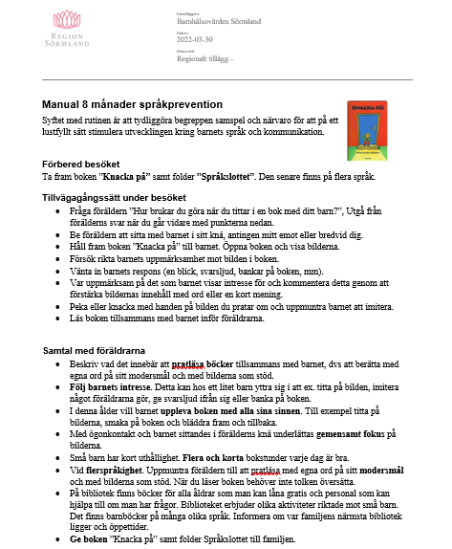
Ny rutin vid hembesök 8mån
Syftet med rutinen är att tydliggöra begreppen samspel och närvaro för att på ett lustfyllt sätt stimulera utvecklingen kring barnets språk och kommunikation.
Notes:
Manual 8 månaders språkprevention finns nu som ett regionalt tillägg i Sörmland.
Andra regioner har arbetat med Knacka på samt lämnat ut den vid 8 månader.
Tex Halland, Jönköping, Blekinge o Kronoberg, Västmanland, Gotland. Deras erfarenheter säger att det är ett uppskattat moment både hos BHV sköterskorna och av föräldrarna.
I Blekinge så har rutinen med Knacka på och dialogläsning pågått i några år. Det innebär att BHV ssk läser med barnet ur Knacka och sedan får barnet boken. Interventionen upplevs som mkt betydelsefull då de kan samtala med föräldrarna om barnets språkutveckling och samtidigt visa hur man läser tillsammans. Ofta visar det lilla barnet intresse och ganska snabbt så härmar barnets ssk och knackar med handen på boken.
Gotland har samma koncept med Knacka på vid 8 månader. De har beslutat att lägga mer tid på att prata språk och kommunikation under besöket för att främja det.
Jönköping delar ut boken vid hembesöket vid 8 månaders ålder och det sker i samverkan med regionbiblioteket. Förutom att det har en rutin kring det så har de även en instruktionsfilm om det.
Blekinge har sedan en uppföljning vid 18 månader då de dialogläser på BVC och då delar ut ett gåvokort och kan hämta en bok på biblioteket.
Västmanland har även ett projekt som kallas för Bokstart där en bibliotekarie gör hembesök vid 6 månader till familjer i utsatta områden.
Gotland har 2 hembesök av bibliotikarie, ett vid 6 månader och ytterligare ett vid 11 månader. De besöken får alla förstagångsföräldrar. De har valt detta arnetssätt för att tidigt främja samspel, språkutvecklingen och läsning.

Slide 12
Under besöket
Fråga föräldern ”Hur brukar du göra när du tittar i en bok med ditt barn?”, Utgå från förälderns svar när du går vidare med punkterna nedan.
Be föräldern att sitta med barnet i sitt knä, antingen mitt emot eller bredvid dig.
Håll fram boken ”Knacka på” till barnet. Öppna boken och visa bilderna.
Försök rikta barnets uppmärksamhet mot bilden i boken.
Vänta in barnets respons (en blick, svarsljud, bankar på boken, mm).
Var uppmärksam på det som barnet visar intresse för och kommentera detta genom att förstärka bildernas innehåll med ord eller en kort mening.
Peka eller knacka med handen på bilden du pratar om och uppmuntra barnet att imitera.
Läs boken tillsammans med barnet inför föräldrarna.
Notes:
Förbered besöket
Ta fram boken ”Knacka på” samt folder ”Språkslottet”. Den senare finns på flera språk.

Slide 13
Samtal med föräldrarna
Beskriv vad det innebär att pratläsa böcker tillsammans med barnet, dvs att berätta med egna ord på sitt modersmål och med bilderna som stöd.
Följ barnets intresse. Detta kan hos ett litet barn yttra sig i att ex. titta på bilden, imitera något föräldrarna gör, ge svarsljud ifrån sig eller banka på boken.
I denna ålder vill barnet uppleva boken med alla sina sinnen. Till exempel titta på bilderna, smaka på boken och bläddra fram och tillbaka.
Med ögonkontakt och barnet sittandes i förälderns knä underlättas gemensamt fokus på bilderna.
Små barn har kort uthållighet. Flera och korta bokstunder varje dag är bra.
Vid flerspråkighet. Uppmuntra föräldern till att pratläsa med egna ord på sitt modersmål och med bilderna som stöd. När du läser boken behöver inte tolken översätta.
På bibliotek finns böcker för alla åldrar som man kan låna gratis och personal som kan hjälpa till om man har frågor. Biblioteket erbjuder olika aktiviteter riktade mot små barn. Det finns barnböcker på många olika språk. Informera om var familjens närmsta bibliotek ligger och öppettider.
Ge boken ”Knacka på” samt folder Språkslottet till familjen.
Notes:
Emma Bergström, psykolog föreläste om När vi läser tillsammans; högläsningens påverkan på förälder, barnet och föräldra-barn relationen.
Hon beskrev att föräldrar många gånger tänker sig att boken ska läsas från pärm till pärm. Men att ibland kan det handla om att sitta i en minut och kanske bara titta på en sida, på tex en traktor. Det viktiga är att göra det tillsammans, att ha roligt och mysigt då ökar chansen att det händer igen. Släpp prestationen och försök i stället att ha flera tillfällen under veckan.
Lust och glädje främjar barnets språkutveckling.

Slide 14
Dialogläsning
Barns språkutveckling stimuleras mest när det pågår ett samtal mellan barn och förälder.
Snälla, en sida en till! – YouTube
https://www.youtube.com/watch?v=DvKrhAIeo_c

Slide 15
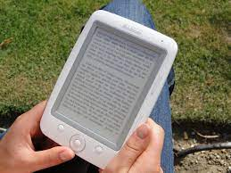
Ljudbok då?
Kan inte ta pauser eller anpassa tempo och berättande efter barnets intressen.
Läsa från skärm?
Läsa från skärm ger ibland mer fokus på teknik, mindre på läsningen.
Notes:
Samspelet får fel fokus – närheten kan missas!
Viss fokus tyder på att stavning påverkas negativt av ljudbok – barnet ser inte ordbilderna.

Slide 16
Diskussionsfrågor
Hur tror ni boken kan bli ett hjälpmedel att prata om språk och kommunikation?
Frågor kring den nya rutinen med Knacka på?

Slide 17
Representanter från BVC önskas!
Rollen innebär:
Delta i fortbildningsinsatser och dela lärande vidare i den egna organisationen.
Informera om vad som sker i projektet på sin arbetsplats och fungera som bollplank till projektledningen.
Arbeta kommunvis med kartläggningar.
Hjälpa till att ta fram gemensamma rutiner och checklistor.
Diskutera hur samarbete ska utformas lokalt.
Notes:
Expertgrupperna är projektets nav! Här finns merparten av kunskap och erfarenhet. Varje expertgrupp består av en biblioteksrepresentant, en representant från förskolan och en BHV-sjuksköterska per kommun.

Slide 18
Samverkan Logopedimottagningen
jennie.karlsson@regionsormland.se
Ny rutin vid remiss
Frågor och önskemål?!

